Slide 1

CONTROLE DE VERSÃO COM BAZAAR
Analissa Prado
Letícia Facco
Colégio Politécnico da UFSM
Técnico em Informática

Slide 2


O que é Bazaar?
<https://maisbelaqueacinderela.files.wordpress.com/2015/09/bazar.jpg>
<https://ccbela.files.wordpress.com/2012/07/boneco-em-duvida1.jpg?w=854>

Slide 3


Bazaar é um Sistema de controle de versão patrocinado pela empresa Canonical e parte do projeto GNU, que ajuda a rastrear o histórico do projeto e facilmente colaborar com outros desenvolvedores.
<http://bazaar.canonical.com/en/>
<https://www.gnu.org/gnu/thegnuproject.html>
<http://www.canonical.com/>

Slide 4
Como surgiu?
Projeto integrado a um antigo sistema de controle de versão chamado Baz.
Janeiro de 2005:
  Sítio público oficial
  Lista de discussão do projeto
  Pré-lançamento da ferramenta (versão 0.0.1)

Slide 5

Em que linguagem de programação foi escrito?
O Bazaar está escrito em Python e está licenciado segundo a licença de software livre GNU General Public License|GPL, sendo a sua versão atual a 2.3.5.

Slide 6





Algumas empresas que usam:
Mnemosyne
Squid

Slide 7
Vantagens
Desvantagens
Suporte para Windows com interface agradável de maneira a facilitar a execução de comandos.
Um pouco lento para projetos grandes.
Gratuito e fonte aberta.
Repositório eficiente (compacto).

Slide 8
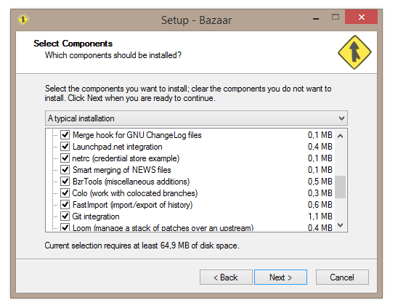
Instalação
Windows
  Instalador próprio
  Baseado em Python
  Cygwin
  Pela Fonte
MacOS - Cygwin
Linux - pacote ou fonte

Slide 9
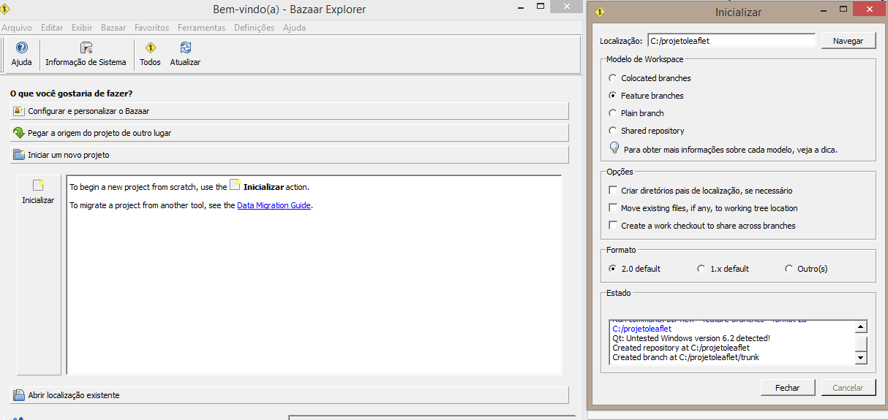
Interface Gráfica

Slide 10
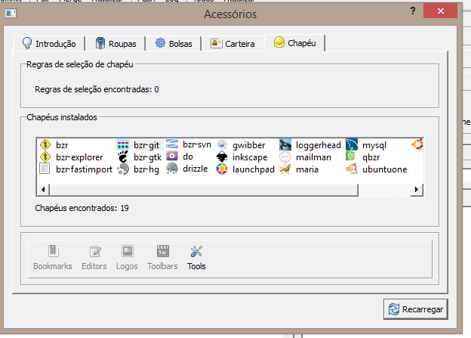
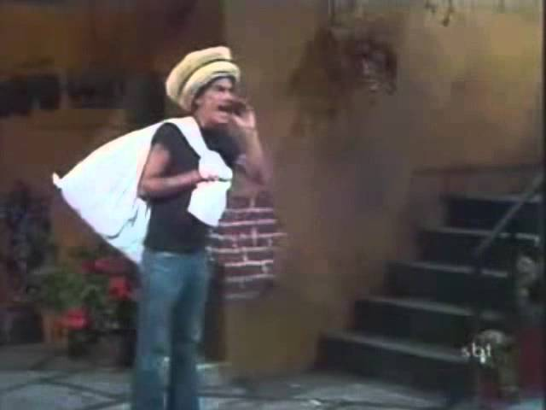
Plug-ins

Slide 11
Principais comandos
$ bzr whoami "Fulano <fulano@gmail.com>"
$ bzr whoami
$ bzr init-repo sample
$ bzr init sample/trunk
$ cd sample/trunk
$ bzr add teste1.txt
$ bzr commit -m "Adicionando a primeira linha do texto"

Slide 12
Comandos úteis
$ bzr diff - Mostra a diferença entre o arquivo anterior e o modificado.
$ bzr log - Mostra o relatório das alterações
$ bzr help - Mostra a ajuda de algum comando do Bazaar
$ bzr pull - Versão mais recente no repositório

Slide 13

Launchpad
https://launchpad.net/
$ ssh-keygen
$ bzr launchpad-login fulano.detal
$ bzr push lp:~sample-developers/sample/trunk
$ bzr init-repo ~/bzr-gtk
$ bzr branch lp:~bzr/bzr-gtk/trunk ~/bzr-gtk/fulano
$ bzr merge

Slide 14
Referências
Disponível em: <https://en.wikipedia.org/wiki/GNU_Bazaar#External_links>. Acesso em Outubro de 2016.
Disponível em: <https://pt.wikiversity.org/wiki/Bazaar#Hist.C3.B3ria>. Acesso em Outubro de 2016.
Sítio oficial do programa: <http://bazaar.canonical.com/en/>. Acesso em Outubro de 2016

